Slide 1
HLÍSTICE
Mgr. Marie Šimková

Slide 2
CHARAKTERISTIKA
Kmen hlístice
Nečlánkované tělo
Dýchají celým povrchem těla
Pohlaví oddělené
Žijí v půdě, ve vodě
Jsou parazité rostlin, živočichů i člověka

Slide 3
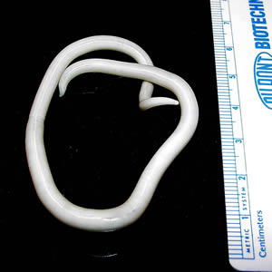
ŠKRKAVKY
Škrkavka dětská- parazit v tenkém střevě dětí, velikost 15-20 cm
Povrch těla kryje kutikulou
Pohlavní dvojtvárnost, samice je větší než samec
Samice naklade až 200 tisíc vajíček, které odejdou výkaly s těla
Konzumací hnojené neomyté zeleniny se dostávají vajíčka do těla
Způsobují askaridózu (bolest hlavy, teplotu, podrážděnost…)
Napadá i psy, koně…

Slide 4
ROUPY
Roup dětský – samice 12 mm, samec 6 mm (pohlavní dimorfismus)
Parazit v tlustém střevě dětí i dospělých
Samička klade až 12000 oplozených vajíček kolem řitního otvoru, jsou velmi lehká, způsobují svědění
Snadno se přenáší
Prevence je dodržovat pravidla hygieny

Slide 5
DALŠÍ HLÍSTICE
Háďátko řepné, česnekové –jsou to parazité rostlin, napadají kořenový systém rostlin a mohou způsobit jejich úhyn. Nepříznivé podmínky přečkávají ve stavu strnulosti.
Svalovec stočený- napadá svalovou soustavu
Vlasovec mizní – ucpává mizní cévy, do těla se dostane bodnutím tropického hmyzu

Slide 6
ZDROJ OBRÁZKŮ:
http://upload.wikimedia.org/wikipedia/commons/7/7e/Ascaris_lumbricoides.jpeg

